Slide 1
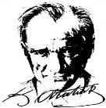
ANKARA ELMADAĞ TOPLUM SAĞLIĞI MERKEZİNİN TEMEL DEMOGRAFİK ÖZELLİKLERİ
Hazırlayan: İnt. Dr. Aslı KARASAKAL
Danışman: Dr. Ahmet SALTIK

Slide 2
SUNU AKIŞI
Demografinin Tanımı
Demografi ile İlgili Sağlık Düzeyi Ölçütleri
Elmadağ İlçesinin Genel Özellikleri
Dünyanın Temel Demografik Verileri
Türkiye’nin Temel Demografik Verileri
Ankara’nın Temel Demografik Verileri
Elmadağ İlçesinin
Temel Demografik Verileri
Fotoğraflar
Stajın Bana Katkıları
Kaynakça
Teşekkür

Slide 3
Demografinin Tanımı
Yunanca (demos - halk) ve (grapho - yazma) kelimelerinin birleştirilmesi ile meydana gelmiş olan bu terim nüfus olaylarını istatistik yardımıyla inceleyen ve bu hususta uygulanan metotları araştırıp ilerletmeye çalışan disipline verilen isimdir. (1)
Demografi biri statik, diğeri dinamik iki kısma ayrılır, ilkinde nüfus durgun bir varlık sayılarak belirli bir andaki durumu, özellikle çeşitli bakımlardan bileşimi incelenir, ikincisinde doğum, ölüm, göçler gibi nüfus hareketleri ve onları etkileyen faktörler araştırılır. (1)

Slide 4
Demografi ile İlgili Sağlık Düzeyi Ölçütleri
Doğurganlık (fertilite)
düzeyini belirleyen ölçütler
Ölüm (mortalite)
düzeyini belirleyen ölçütler
Hastalık (morbidite)
düzeyini belirleyen ölçütler
Diğer (göç, evlilik v.s)(2)

Slide 5
ÖLÜM (MORTALİTE) ÖLÇÜTLERİ
1. Kaba Ölüm Hızı
2. Özel Ölüm Hızları
a. Yaşa özel ölüm hızları
b. Cinsiyete özel ölüm hızları
c. Yerleşim yerine özel ölüm hızları
d .Nedene özel ölüm hızları
3. Fatalite (Öldürücülük) Hızı
4. Orantılı Ölüm Hızları
a. Nedene Özel Orantılı Ölüm Hızı
b. Yaşa Özel Orantılı Ölüm Hızı
(5YAÖH..)
5. Bebek Ölüm Hızları
6. Perinatal Ölüm Hızı
7. 1-4 Yaş Oyun Çocuğu (Toddler) Ölüm Hızı
8. Beş yaşından küçük çocuklarda ölüm oranı
9. Ölü Doğum Hızı
10. Ölü Doğum Oranı
11. Ana Ölüm Oranı / Gebeliğe bağlı ölüm oranı
12. Standartlaştırılmış Mortalite Oranı (2)

Slide 6
DOĞURGANLIK (FERTİLİTE) ÖLÇÜTLERİ
1. Kaba Doğum Hızı
2. Özel Doğurganlık Hızları
a. Yaşa-Özel Doğurganlık Hızları
b. Pariteye-Özel Doğurganlık Hızları
3. Toplam Doğurganlık Hızı (TDH; S. Bak. 2016; 2,10)
4. Genel Doğurganlık Hızı (GDH; yakl. %o80)
5. Çocuk / Kadın Oranı
6. Tamamlanmış Doğurganlık
7. Üreme Hızları
8. Ortalama gebelik, doğum, yaşayan çocuk sayıları (3)

Slide 7
Elmadağ İlçesinin Genel Özellikleri
İç Anadolu Bölgesinin yukarı Sakarya bölümünde yer alan Elmadağ, Ankara’nın 41 km. doğusunda adını aldığı Elmadağ’ın Kuzeydoğu eteklerinde kurulmuş çok eski bir yerleşim alanıdır. (4)
Yapılan arkeolojik araştırmalardan elde edilen verilere göre, Elmadağ ve çevresinin Frigler, Lidyalılar, Persler gibi çok eski medeniyetlere sahne olduğu gösterilmiştir. (4)

Slide 8
Elmadağ İlçesinin Genel Özellikleri-2
Denizden yüksekliği 1135 m. olan ilçenin, her tarafında derin vadilerle yarılmış yaylalar üzerinde sırtlar ve tepeler yer alır. Güneybatısında 1860 m. yüksekliğe sahip Elmadağ, kuzeyinde ise 1995 m. Yüksekliğe sahip İdris Dağ’ı bulunur. (4)
Elmadağ’ın yüzölçümü 573 km2’dir. (5)
Elmadağ’da 19 ilköğretim okulu, 9 lise bulunmaktadır. Bir tanesi devlet hastanesi olmak üzere 6 sağlık kuruluşu, 8 tane de eczane bulunmaktadır. (4)

Slide 9
Ankara İlçeleri İçinde Elmadağ

Slide 10
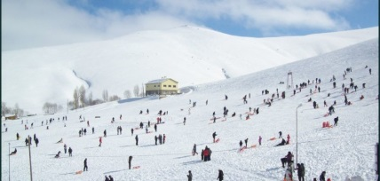
ELMADAĞ KAYAK MERKEZİ

Slide 11
Dünyanın Temel Demografik Verileri
Dünya nüfusu 2017 verilerine göre; 7.550 milyardır.
Bu nüfusun;
%26’sını 0-14 yaş,
%65’ini 15-65 yaş,
%9’unu ise 65 yaş üzeri oluşturmaktadır.
Beklenen ortalama yaşam süresi kadın için 74, erkek içinse 70tir. (6)
www.worldometers.info/tr verilerine göre 23.12.2017 saat 15.50’de dünya nüfusu 7.589.938.580’dir.

Slide 12
Türkiye’nin Temel Demografik Verileri
Türkiye nüfusu UNFPA (Birleşmiş Milletler Nüfus Fonu) 2017 verilerine göre: 80.7 milyondur.
Bunların
%25’i 0-14 yaş arasında,
%67’si 15-64 yaş arasında
%8’i ise 65 yaş üstüdür.
2017 yılında yaşam beklentisi
Kadınlarda 79,
erkeklerde ise 73 yıldır. (7)

Slide 13
Türkiye’nin Temel Demografik Verileri -2
1927 yılında nüfusun
%75,8’i kırda yaşarken,
%24,2’si kentte yaşıyordu.
2016 yılına baktığımızda ise
%7,7 kırda yaşayıp,
% 92,3 ise kentte yaşamaktadır. (8)
1935 yılında ortanca yaş 21,2 iken
2016 yılında 31,4’tür.
2023 yılında beklenen ortanca yaş 34,6’dır. (9)

Slide 14
Türkiye’nin Temel Demografik Verileri -3
Türkiye nüfusunun TUİK verilerine göre 2023 yılında
84 247 088 kişi olması beklenmektedir.
Türkiye nüfusunun 2050 yılında ise 94,6 milyon olması beklenmektedir. (10)
Türkiye nüfusu 31 Aralık 2016 tarihi itibarıyla 79 milyon 814 bin 871 kişi oldu.
Türkiye’de ikamet eden nüfus 2016 yılında, bir önceki yıla göre 1 milyon 73 bin 818 kişi arttı.
Erkek nüfus 40 milyon 43 bin 650 kişi olurken, kadın nüfus 39 milyon 771 bin 221 kişi oldu.
Buna göre toplam nüfusun %50,2’sini erkekler, %49,8’ini ise kadınlar oluşturdu. (11)

Slide 15
Türkiye Nüfus Piramidi

Slide 16
Ankara’nın Temel Demografik Verileri
Ankara’nın 2013 yılı nüfusu 5 045 083’dir.
31 Aralık 2013 adrese dayalı nüfus kayıt sistemlerine göre Ankara’da nüfusun tamamı il ve ilçe merkezlerinde yaşamaktadır. Bu oran Türkiye için %91,3’tür.
Ankara ili nüfus yoğunluğu büyüklük olarak 206 kişi/km2 değeri ile 100 olan Türkiye değerinin oldukça üstündedir.
2013 yılında Ankara’da nüfus artış hızı binde 15,9’dur. (12)

Slide 17
Ankara’nın Temel Demografik Verileri-2
2012-2013 net göç hızına bakıldığında Ankara, binde 6,5 ile göç alan iller arasındadır.
Ankara’da kaba doğum hızı 2013 yılında 14,5’tur. (Türkiye’de 16,9)
Ankara’da bebek ölüm hızı 7,9’dur. (12)

Slide 18
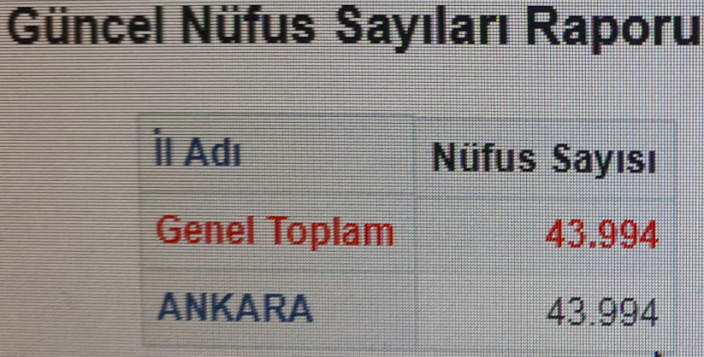
Elmadağ İlçesinin Temel Demografik Verileri
Elmadağ, Ankara’nın 25 ilçesi arasında, nüfus yoğunluğu bakımından 14. sırada yer alan ilçesidir.
2016 TUİK verilerine göre Elmadağ nüfusu 44.166’dır, TSM verilerine göre ise 43.994’dir.(15.12.17)
Bu nüfusun %51.14’ü erkek, %48.86’sı kadındır. (13)

Slide 19
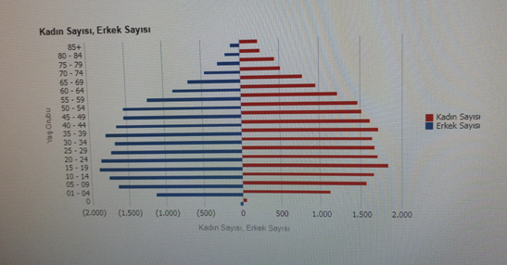
ELMADAĞ NÜFUS PİRAMİDİ (KDS)

Slide 20
ELMADAĞ 2016 YIL ORTASI NÜFUSUNUN YAŞA VE CİNSİYETE GÖRE TABLOSU (KDS)

Slide 21
Elmadağ İlçesinin Temel Demografik Verileri-2 (14)

Slide 22
Elmadağ İlçesinin Temel Demografik Verileri-3 (14)

Slide 23
Elmadağ İlçesinin Temel Demografik Verileri-3
22.11.2017 tarihli Karar Destek Sistemi (KDS)’ne göre Elmadağ ilçesine bağlı 13 aile hekimine kayıtlı kişilerin verileri aşağıdaki gibidir.
0-1 yaş | 1-5 yaş | 15-49 yaş kadın | 65 yaş üstü | Gebe | Toplam
517 | 2352 | 11 562 | 4 072 | 209 | 43 994

Slide 24
Elmadağ TSM Verileriyle Bebek Sayısı

Slide 25
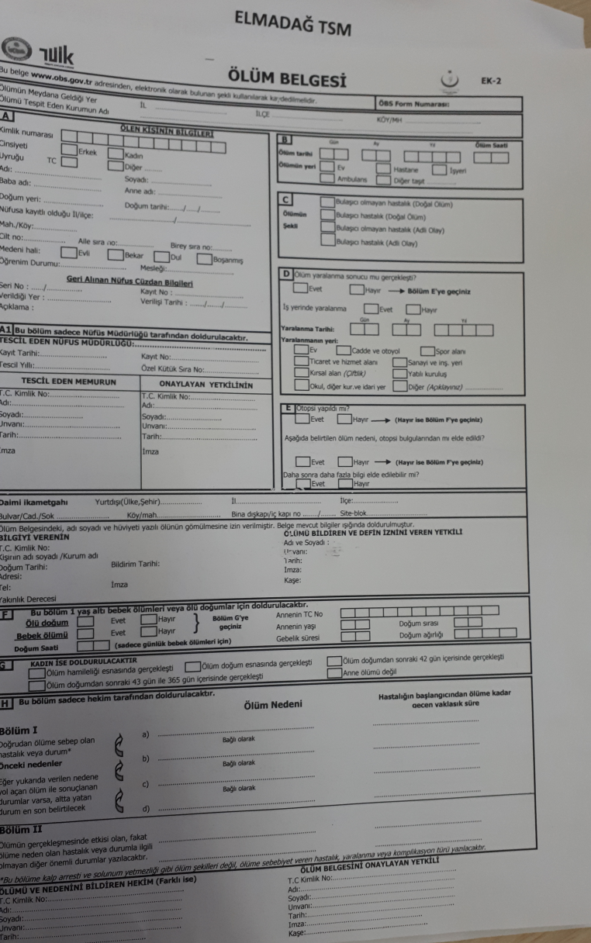
Elmadağ İlçesinin Temel Demografik Verileri-4
2017 yılı Elmadağ için bildirilen bebek ölüm sayısı 3, çocuk ölümü yok.
2017 yılı için toplam ölüm bildirimi sayısı 119’dur.

Slide 26
ELMADAĞ TSM BÖLGESİ DEMOGRAFİK VERİLERİNİN TÜRKİYE VE DÜNYA İLE KARŞILAŞTIRILMASI(15)
Kaba Doğum Hızı
DÜNYA: %o20
TÜRKİYE: %o16,5
ELMADAĞ: %o36,6 (KDS,20.12.2017)

Slide 27
ELMADAĞ TSM BÖLGESİ DEMOGRAFİK VERİLERİNİN TÜRKİYE VE DÜNYA İLE KARŞILAŞTIRILMASI-2 (15)
Kaba Ölüm Hızı
DÜNYA: %o8,5
TÜRKİYE: %o5,3
ELMADAĞ: %o2,7 (KDS, 20.12.2017)

Slide 28
ELMADAĞ TSM BÖLGESİ DEMOGRAFİK VERİLERİNİN TÜRKİYE VE DÜNYA İLE KARŞILAŞTIRILMASI-3
Anne Ölüm Hızı
DÜNYA: Yüz binde 216
TÜRKİYE: Yüz binde 14,7
ELMADAĞ: 0 (KDS, 20.12.2017)

Slide 29
ELMADAĞ TSM BÖLGESİ DEMOGRAFİK VERİLERİNİN TÜRKİYE VE DÜNYA İLE KARŞILAŞTIRILMASI-4
Bebek Ölüm Hızı
DÜNYA: %o30,5
TÜRKİYE: %o10
ELMADAĞ: %o1,8 (KDS, 20.12.2017)

Slide 30
ELMADAĞ TSM BÖLGESİ DEMOGRAFİK VERİLERİNİN TÜRKİYE VE DÜNYA İLE KARŞILAŞTIRILMASI-5
Beş Yaş Altı Çocuk Ölüm Hızı
DÜNYA: %o42,5
TÜRKİYE: %o12,1
ELMADAĞ: %o1,7 (KDS, 20.12.2017)

Slide 31
ELMADAĞ TSM BÖLGESİ DEMOGRAFİK VERİLERİNİN TÜRKİYE VE DÜNYA İLE KARŞILAŞTIRILMASI-6
NÜFUS YOĞUNLUĞU= Yaşayan İnsan Sayısı
Yüz Ölçümü
DÜNYA: 52
TÜRKİYE: 104
ELMADAĞ: 76.7 (43994 / 573)

Slide 32
Perinatal ve Bebek Ölümleri Bilgi Formu

Slide 33
Anne Ölüm Bildirim Formu

Slide 34
Aralık 2017 AÜTF Halk Sağlığı Stajı Elmadağ TSM İntern Grubu

Slide 35
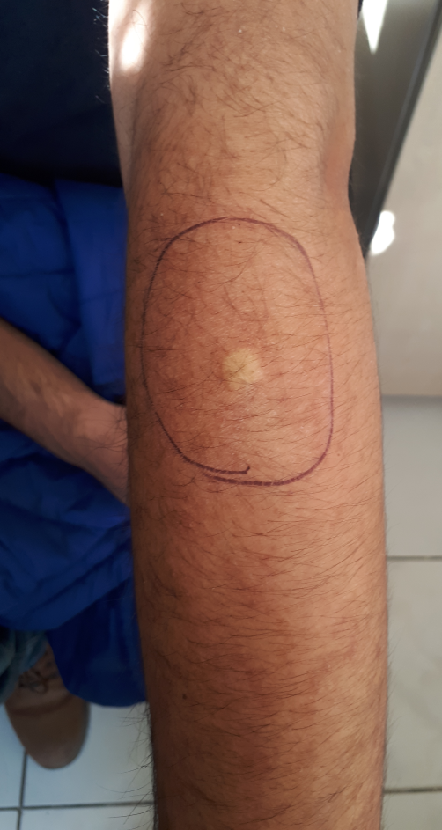
Aralık 2017 AÜTF Halk Sağlığı Stajı Elmadağ İntern Grubu VSD ziyareti

Slide 36
Aralık 2017 AÜTF Halk Sağlığı Stajı Elmadağ İntern Grubu Okulda Bağışıklama

Slide 37
Aralık 2017 AÜTF Halk Sağlığı Stajı Elmadağ İntern Grubu Okulda Bağışıklama

Slide 38
Aralık 2017 AÜTF Halk Sağlığı Stajı Elmadağ İntern Grubu KETEM’de

Slide 39
Stajın Bana Katkıları
TSM yönetmeliğini inceledim, İlçe Sağlık Müdürlüğünün görev ve sorumlulukları hakkında bilgi edindim.
VSD, KETEM ve AÇS-AP kurumlarına yapılan ziyaretlerde, kurumlardaki uygulamalarda izleyici olarak bulundum.
Ankara Tabip Odasına yapılan ziyaretle bir hekim olarak memuriyetle ilgili bilmem gereken hak ve sorumluluklarım hakkında bilgiler edindim.
Elmadağ TSM’nin kayıt tutma ve verilerin işlenmesi konusunda yetersiz olduğunu gördüm.
Elmadağ TSM’de okul bağışıklaması uygulamasına, avm denetimine katıldım. Çeşme suyundan örnek alınması ve klor ölçülmesini öğrendim.
Ketem’de sigara ve kolorektal-meme ca hakkıda bilgilendirme toplantılarına katıldım. Meme muayenesi, pap-smear örneği alınması, gaitada gizli kan alınması uygulamalarına katıldım.

Slide 40
Teşekkür
Öncelikle beni dinlediğiniz için siz değerli dinleyicilerime,
Elmadağ’da beraber çalıştığımız Dr. Bünyamin Abimize, Elmadağ intern ekibine, TSM’de bana yardımcı olan çalışanlara,
Son olarak tabi ki; bize yalnızca sunum hakkında değil pek çok konuda danışmanlık yapan hocamız Prof. Dr. Ahmet Saltık’a ve bütün hocalarıma teşekkür ederim…

Slide 41
KAYNAKÇA
https://www.iktisatsozlugu.com/nedir-713-DEMOGRAF%C4%B0#.Wh2TSlVl-M8,23.12.2017
http://ahmetsaltik.net/arsiv/2017/09/SAGLIK_DUZEYI_OLCUTLERI-1.pdf,yansı 68-69,23.12.2017
http://ahmetsaltik.net/arsiv/2017/09/SAGLIK_DUZEYI_OLCUTLERI-1.pdf ,yansı 70, 23.12.2017
http://www.elmadag.bel.tr/elmadag.aspx?SayfaId=1, 23.12.2017
http://www.elmadagpomem.pol.tr/Sayfalar/okulumuz.aspx, 23.12.2017
http://www.unfpa.org/data/world-population-dashboard , 23.12.2017

Slide 42
KAYNAKÇA-2
http://www.unfpa.org/data/world-population/TR, 23.12.2017
http://www.tuik.gov.tr/UstMenu.do?metod=temelist, 23.12.2017
http://www.tuik.gov.tr/UstMenu.do?metod=temelist, 23.12.2017
http://www.tuik.gov.tr/PreHaberBultenleri.do?id=13140, 23.11.2017
http://www.tuik.gov.tr/PreHaberBultenleri.do?id=24638, 23.11.2017
http://www.tuik.gov.tr/ilGostergeleri/iller/ANKARA.pdf, 23.12.17
https://www.nufusu.com/ilce/elmadag_ankara-nufusu, 23.12.2017
https://www.nufusu.com/ilce/elmadag_ankara-nufusu,23.12.2017
http://ahmetsaltik.net/arsiv/2017/09/SAGLIK_DUZEYI_OLCUTLERI-1.pdf (yansı 77,88,96,108),23.12.2017

